Slide 1
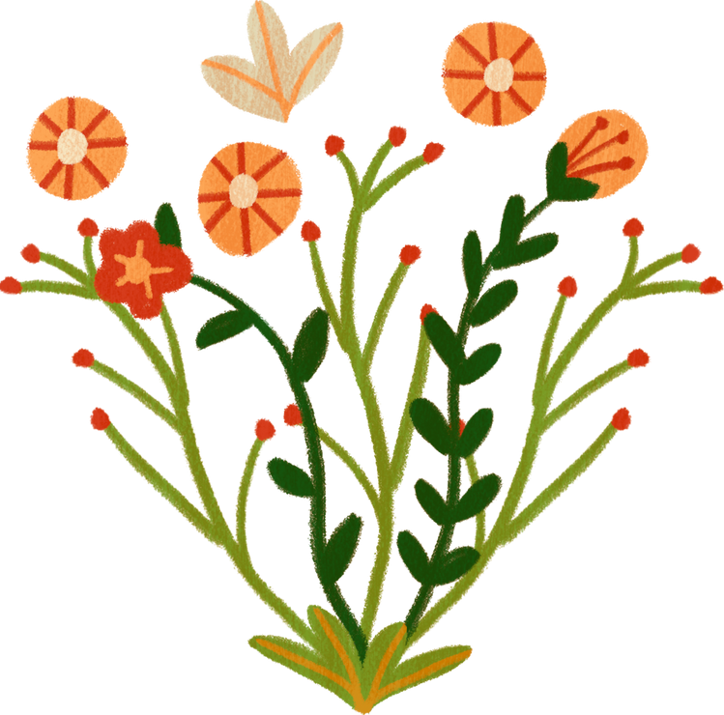
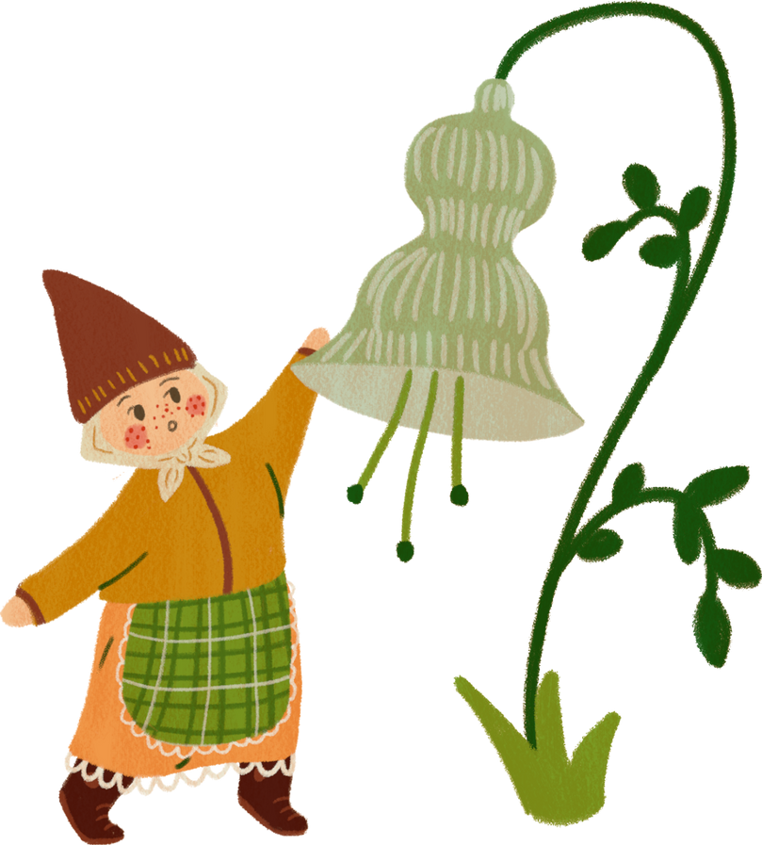
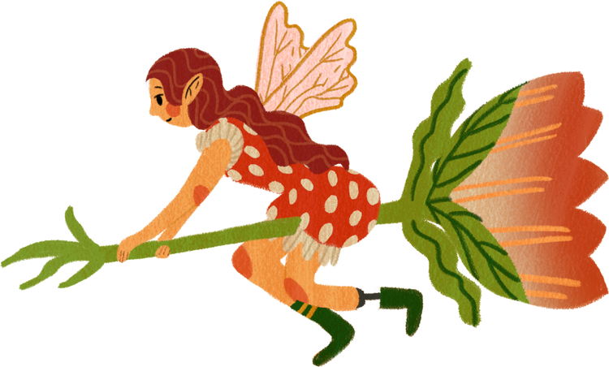


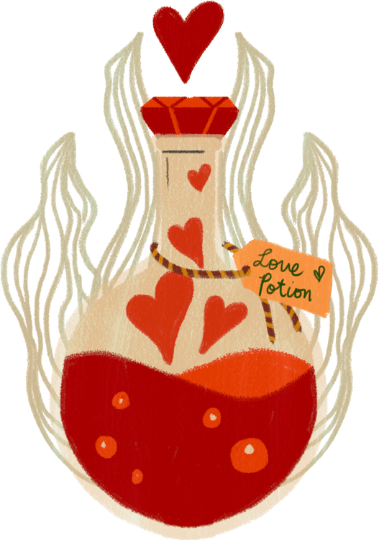
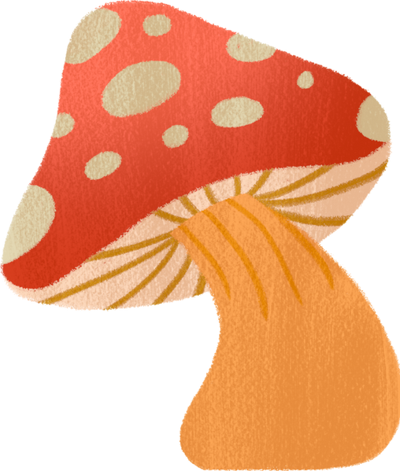
Чарівна скринька

Slide 2

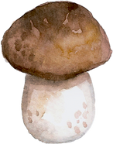
Скільки грибочків виросло в лісі?

Slide 3
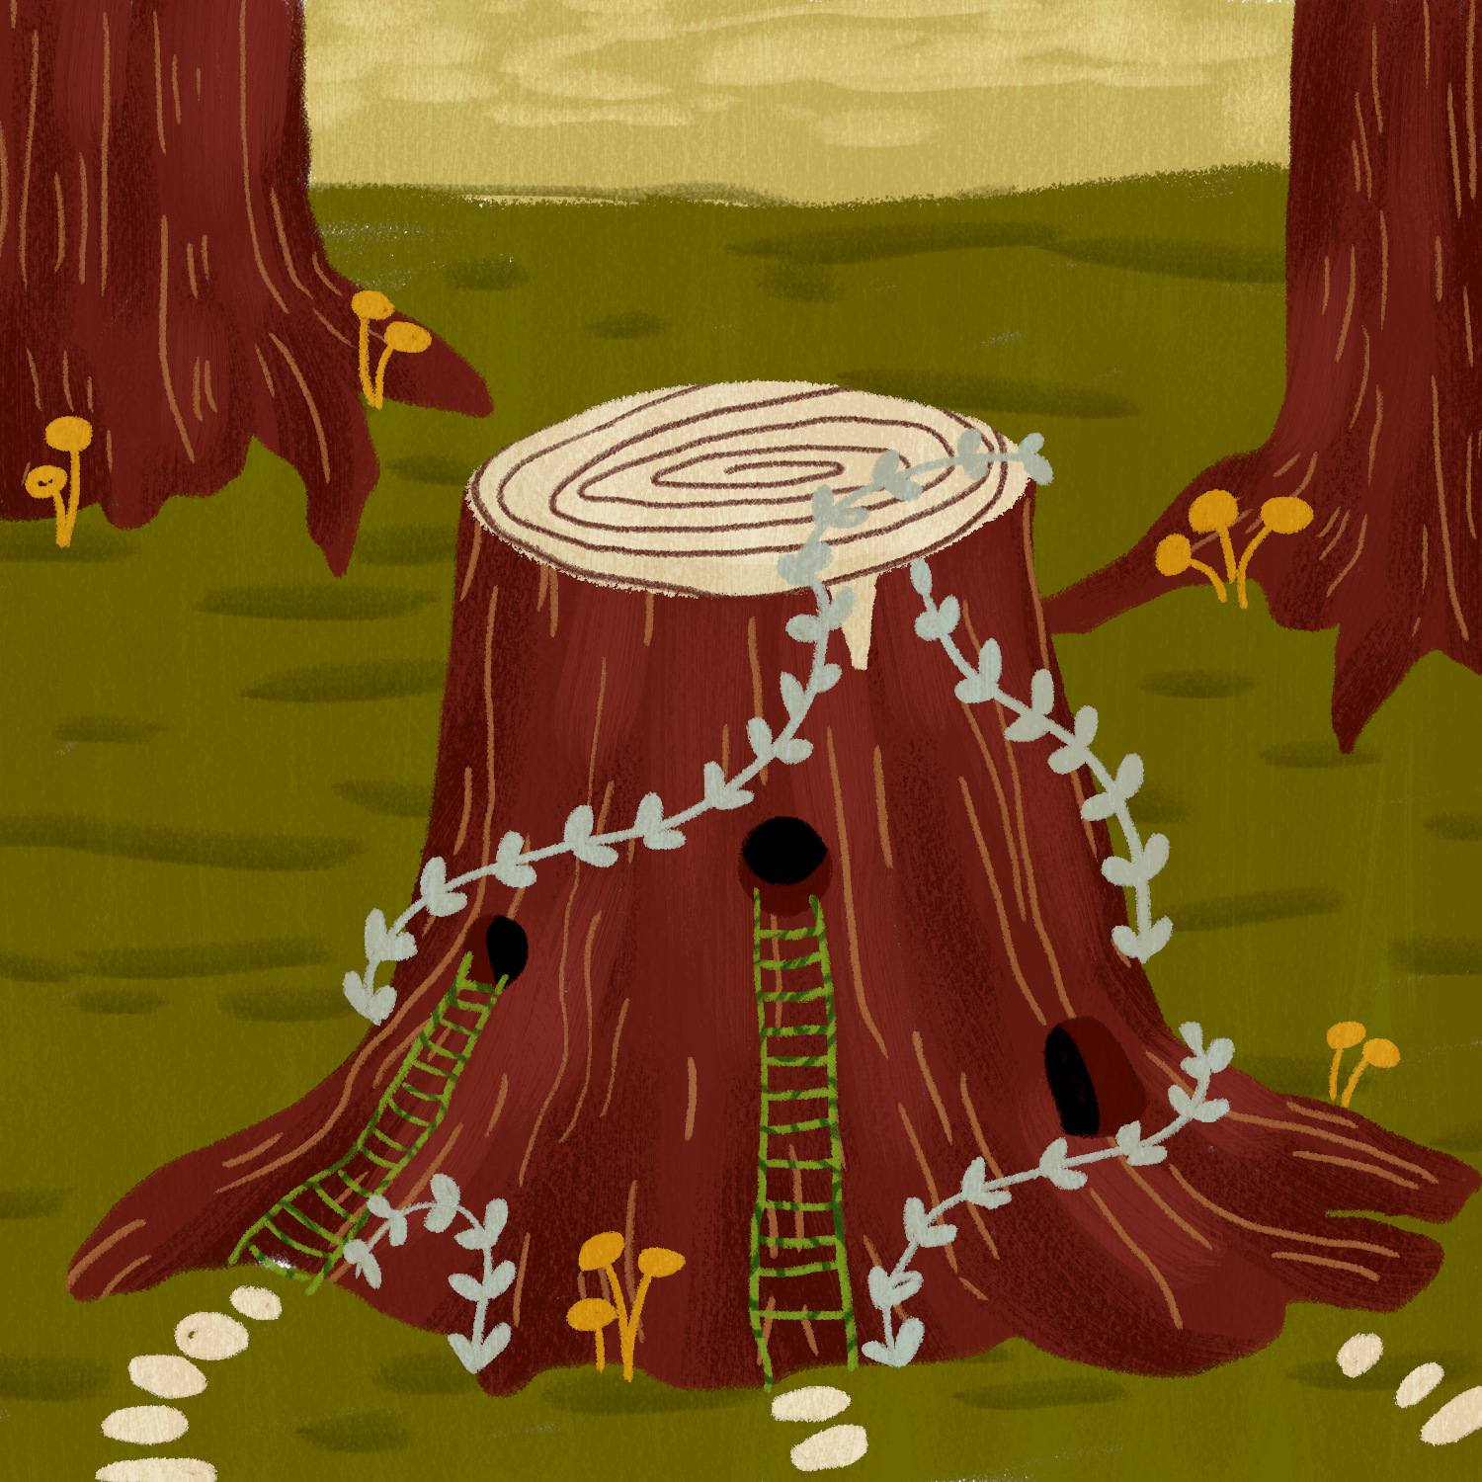

Скільки мурах
залишилося?

Slide 4
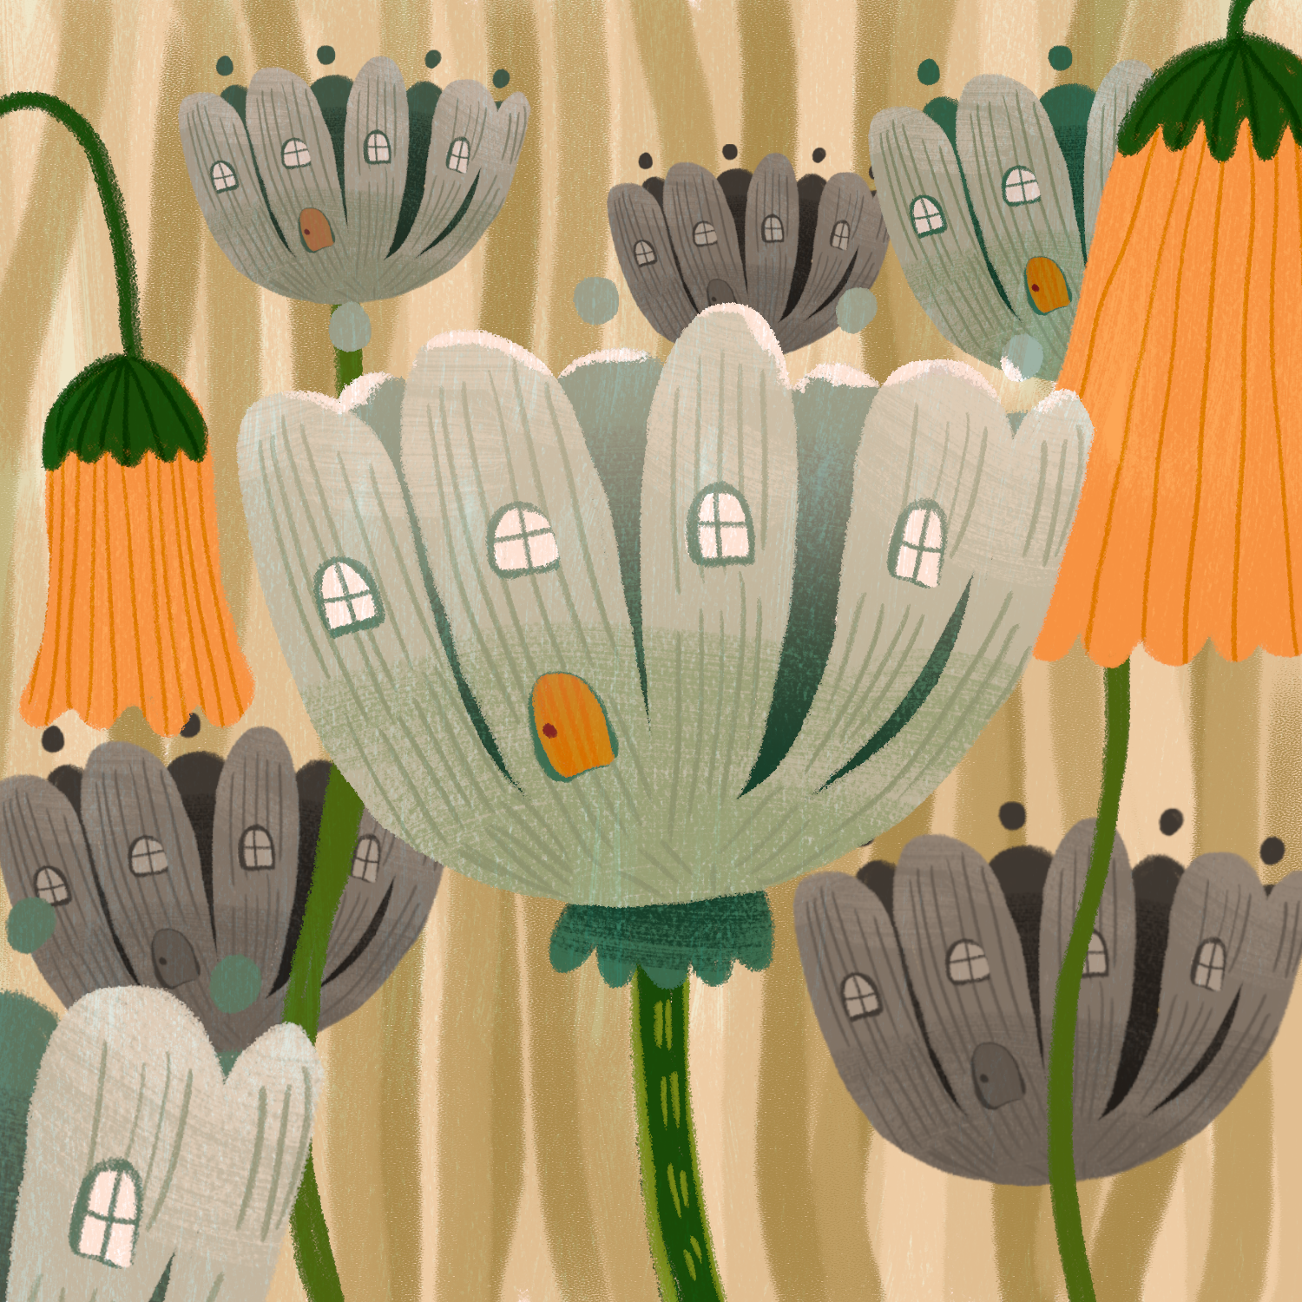
Знайдіть значення виразів?
2+3
3+2
4+1
1+4

Slide 5
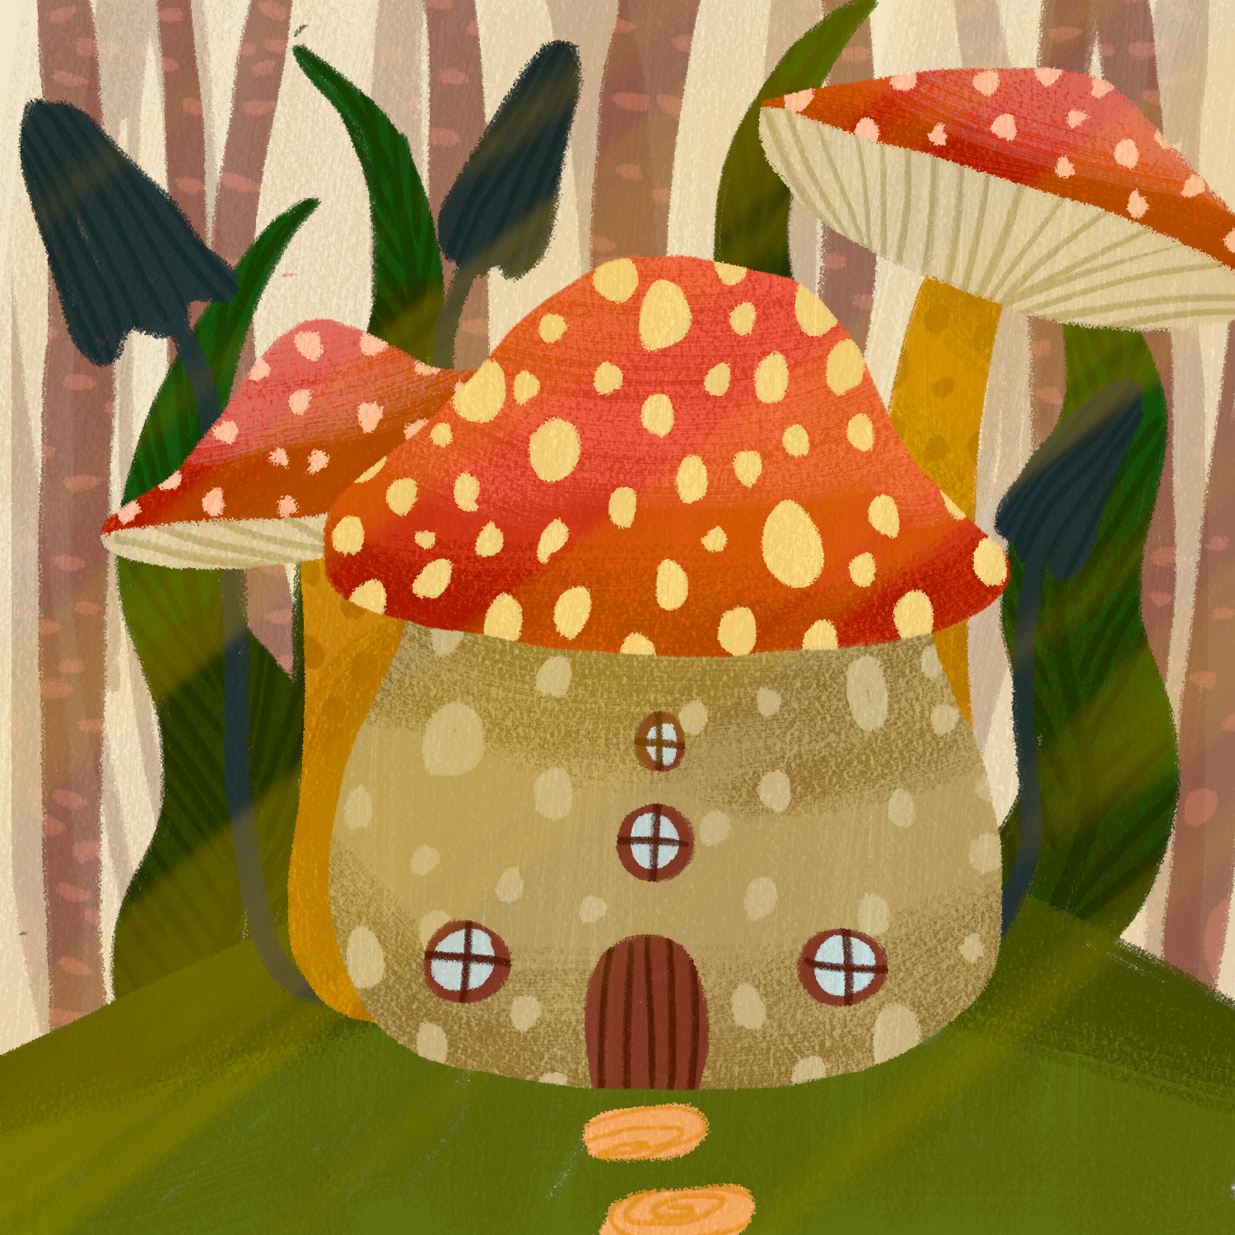
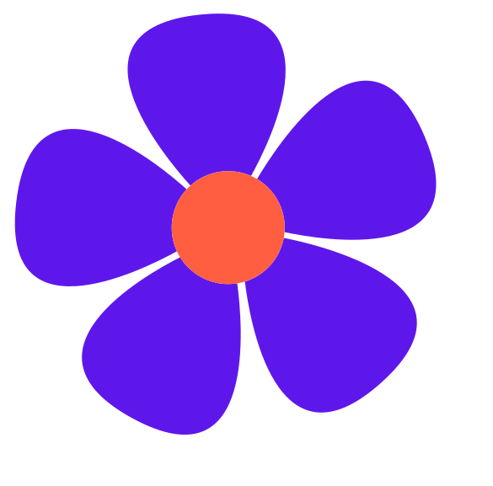




Скільки пелюсток на кожній квітці? Скільки квіток?

Slide 6


